Slide 1
Livret de formation compétition Renardo KANO

Slide 2
Voir le remplissage d’une poule ci-dessous.
• Règles de comptabilisation des points :
o 1 waza-ari = score 01, valeur 1 point
o 2 waza-ari = 1 ippon = score 10, valeur 10 points
o Arrêt du combat au 2ème ippon = score 20, valeur 20 points maximum.
o Les seuls scores possibles sont : 0, 1, 10, 11 et 20 points.
o Une victoire = 10 points en plus du score du combat à mettre uniquement à la fin.
o Les points du perdant sont comptabilisés.
Exemple : Jigoro gagne son combat par 1 ippon + 2 waza ari = 20 points de combat + 10 points de victoire soit 30 points (20 points dans la case du combat et 10 points totalisés à la fin)

Slide 3
ROTATION DES POULES :
Comment bien gérer la rotation des poules ?
Éviter les temps de repos
Avancer de façon homogène l’ensemble des poules

Slide 4
Les deux résultats possibles pour les samouraïs
Cas de la victoire / défaite
Cas de la l’égalité
Compter les points même
en cas d’égalité
Maximum 2 ippon pour gagner
Pas de kinza
A
20
A
10
B
B
11
10
A
10
A
1
B
B
1
1

Slide 5
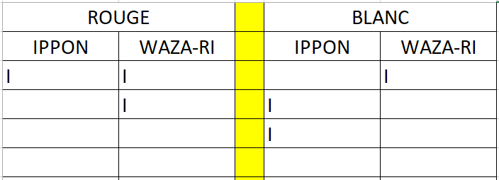
Fiche de marquage des points
Une ligne par combat, penser à barrer la ligne après chaque fin de combat

Slide 6
20
X
Jigoro gagne son combat par 1 ippon + 2 waza ari = 20 points de combat
Tadahiro perd son combat avec 0 valeur = 0 = X
X
Poule de 4 :
X
POULE
CLUB | NOM | PRENOM | POIDS | 1X2 |  | 3X4 |  | 2X3 |  | 1X4 |  | 2X4 |  | 1X3 |  | 1 vict = 10 points | Points (2 chiffres) max 20/combat | POINTS TOTAUX ( Vict + Combat )
 | A |  |  | 1 |  |  |  |  |  | 1 |  |  |  | 1
 | B |  |  | 2 |  |  |  | 2 |  |  |  | 2
 | C |  |  |  |  | 3 |  | 3 |  |  |  |  |  | 3
 | D |  |  |  |  | 4 |  |  |  | 4 |  | 4
Ordre des combats: | 1x2 - 3x4 - 2x3 - 1x4 - 2x4 - 1x3
X
X
01
Ōno perd son combat par 1 waza ari = 01 points de combat
Tatsuru gagne son combat par 2 waza ari = 10 points de combat
X
10

Slide 7
POULE
CLUB | NOM | PRENOM | POIDS | 1X2 |  | 3X4 |  | 2X3 |  | 1X4 |  | 2X4 |  | 1X3 |  | 1 vict = 10 points | Points (2 chiffres) max 20/combat | POINTS TOTAUX ( Vict + Combat )
 | A |  |  | 1 |  |  |  |  |  | 1 |  |  |  | 1
 | B |  |  | 2 |  |  |  | 2 |  |  |  | 2
 | C |  |  |  |  | 3 |  | 3 |  |  |  |  |  | 3
 | D |  |  |  |  | 4 |  |  |  | 4 |  | 4
Ordre des combats: | 1x2 - 3x4 - 2x3 - 1x4 - 2x4 - 1x3
20
20
20
30
60
90
X
01
X
10
11
21
10
X
X
X
0
12
12
01
11
10
20
X
20
40
60
10
10 point par victoire, 1 victoire égale 10 points, 2 victoires égale 20 points, 3 victoires égale 30 points

Slide 8
Quelques exemples

Slide 9
Poule de 4 combattants
1
4
6
RESULTAT 1
3
5
RESULTAT 2
2
6
RESULTAT 3
4
5
RESULTAT 4

Slide 10
Poule de 3 combattants
1
3
RESULTAT 1
2
RESULTAT 2
3
RESULTAT 3

Slide 11
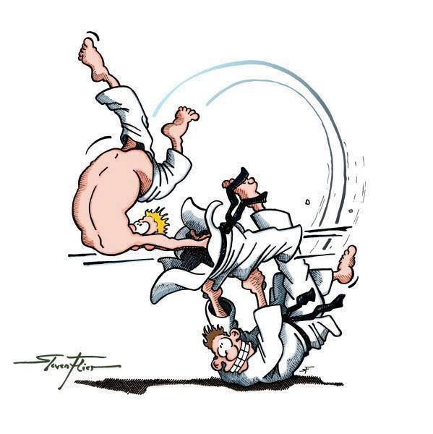
MERCI

